Slide 1





CHƯƠNG 9
CHƯƠNG 6
Bài 3: ĐOẠN THẲNG
(Tiết 3)

Slide 2


1. Giáo viên: SGK, kế hoạch bài dạy, thước thẳng, bảng phụ, máy chiếu.
2. Học sinh: SGK, thước thẳng, bảng nhóm.

Slide 3


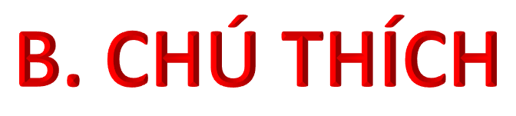







Slide 4


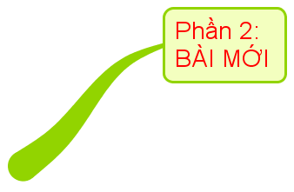


PHẦN 1
KHỞI ĐỘNG
PHẦN 2
HÌNH THÀNH KIẾN THỨC
PHẦN 3
LUYỆN TẬP, VẬN DỤNG

Slide 5

HOẠT ĐỘNG 1
Khởi động

Slide 6
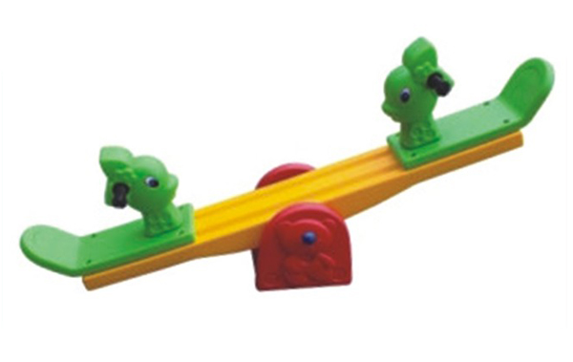
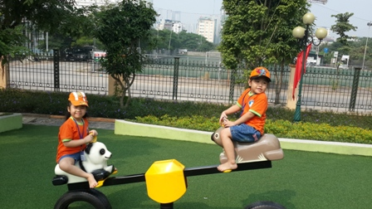
Người ta đã đặt trục đỡ tại vị trí nào của cầu “bập bênh”?

Slide 7
Điểm M có vị trí như nào trên đoạn thẳng AB?
Điểm M nằm ở giữa đoạn thẳng AB và cách đều đoạn thẳng AB
Notes:
Cỡ chữ chỉnh theo quy định (28 trở lên), xem và chỉnh toàn bài nhé.

Slide 8

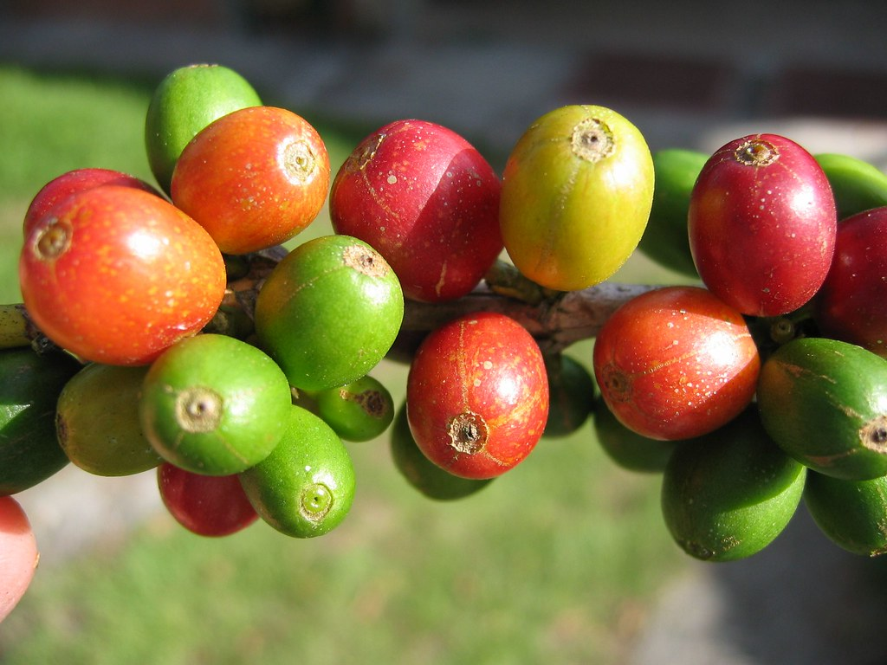
Đặt vấn đề

Slide 9


Điểm M có những điều kiện như vậy thì được gọi là trung điểm của đoạn thẳng AB. Vậy trung điểm của đoạn thẳng là gì và có tính chất gì? Chúng ta cùng nghiên cứu bài học hôm nay.

Slide 10

Tiết 3
§3. ĐOẠN THẲNG

Slide 11
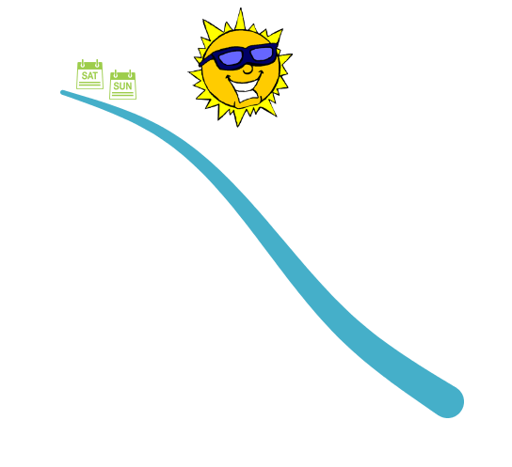
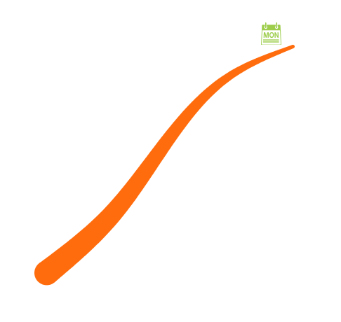


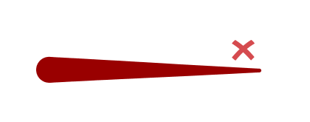
Nhận biết trung điểm của đoạn thẳng thông qua những hình ảnh trong cuộc sống
Nhận biết được trung điểm của đoạn thẳng.
Trung điểm của đoạn thẳng
Giải các bài toán có liên quan đến trung điểm đoạn thẳng.

Slide 12
HOẠT ĐỘNG 2
Hình thành kiến thức

Slide 13

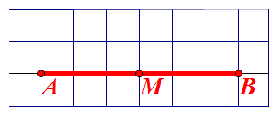

III. Trung điểm của đoạn thẳng:
Quan sát đoạn thẳng AB trên giấy ô vuông (Hình 46).
Em có nhận xét gì về vị trí của điểm M đối với điểm A, điểm B?
Hãy so sánh đoạn thẳng MA và MB?
M nằm giữa A và B.
$MA=MB$

Slide 14
III. Trung điểm của đoạn thẳng:
Khái niệm:
Trung điểm $M$ của đoạn thẳng$AB$là điểm nằm giữa $A, B$ sao cho $MA=MB.$
điểm nằm giữa
sao cho
M là trung điểm của đoạn thẳng AB
Chú ý: Trung điểm của đoạn thẳng còn được gọi là điểm chính giữa của đoạn thẳng đó.
Notes:
Căn sao cho cách trình bày trong 1 slide nhìn cân đối

Slide 15
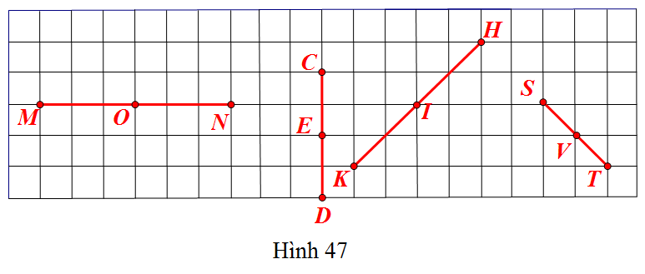
III. Trung điểm của đoạn thẳng:
Khái niệm:
Ví dụ 3 SGK/87: Quan sát hình 47 và đọc tên trung điểm của các đoạn thẳng.
Điểm O là trung điểm của đoạn thẳng MN
Điểm E là trung điểm của đoạn thẳng CD
Điểm I là trung điểm của đoạn thẳng KH
Điểm V là trung điểm của đoạn thẳng ST

Slide 16


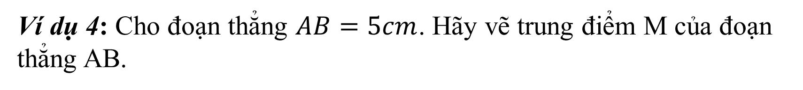
III. Trung điểm của đoạn thẳng:
Khái niệm:
Ví dụ 4: Cho đoạn thẳng $AB=5cm$. Hãy vẽ trung điểm M của đoạn thẳng AB.
Cách 1: Đặt thước sao cho điểm A ở vạch số 0, điểm B ở vạch số 5. Khi đó trung điểm M của đoạn thẳng AB ở vạch số 2,5.
A
M
B
Chú ý: Nếu M là trung điểm của đoạn thẳng AB thì độ dài của mỗi đoạn thẳng MA, MB đều bằng một nửa độ dài của đoạn thẳng AB.

Slide 17
III. Trung điểm của đoạn thẳng:
Khái niệm:
Thực hành 3 SGK/87: Dùng một sợi dây để chia một thanh gỗ thành hai phần dài bằng nhau thì ta làm như thế nào?

Slide 18


- Dùng sợi dây xác định chiều dài của thanh gỗ.
Giữ nguyên một đầu dây gấp đôi sợi dây sao cho hai đầu mút trùng nhau, giúp ta chia thanh gỗ thành hai phần dài bằng nhau.
M

Slide 19
HOẠT ĐỘNG 3
Luyện tập

Slide 20
Luyện tập
Bài tập 1
Vẽ đoạn thẳng AB = 5cm trên giấy trong. Xác định trung điểm của đoạn thẳng AB bằng cách gấp giấy.

Slide 21
A
B
Notes:
21

Slide 22
A
B
Notes:
22

Slide 23
A
B
Notes:
23

Slide 24
A
B
Notes:
24

Slide 25
A
B
Notes:
25

Slide 26
A
B
Notes:
26

Slide 27
A
B
Notes:
27

Slide 28
A
B
Notes:
28

Slide 29
A
B
Notes:
29

Slide 30
A
B
Notes:
30

Slide 31
A
B
Notes:
31

Slide 32
A
B
Notes:
32

Slide 33
A
B
Notes:
33

Slide 34
A
B
Notes:
34

Slide 35
A
B
Notes:
35

Slide 36
A
B
Notes:
36

Slide 37
A
B
Notes:
37

Slide 38
A
B
Notes:
38

Slide 39
A
B
Notes:
39

Slide 40
A
B
Notes:
40

Slide 41
A
B
M
Notes:
41

Slide 42
Luyện tập
Bài tập 2
Dùng compa và thước thẳng để tìm trung điểm của đoạn thẳng
A
M
B

Slide 43
Luyện tập
Bài tập 3
Quan sát các hình vẽ sau và cho biết điểm M ở hình nào là trung điểm của đoạn thẳng AB? Giải thích?
Hình vẽ | Kết quả | Giải thích
M không là trung điểm của đoạn thẳng AB
· M nằm giữa A, B
· M không cách đều A, B
Hình 1
M không là trung điểm của đoạn thẳng AB
· M cách đều A, B
· M không nằm giữa A, B
Hình 2
M là trung điểm của đoạn thẳng AB
· M nằm giữa A, B
· M cách đều A, B
Hình 3
Notes:
Cỡ chữ chỉnh theo quy định (28 trở lên), xem và chỉnh toàn bài nhé.

Slide 44
HOẠT ĐỘNG 4
Vận dụng

Slide 45
Bài tập 4 SGK/88
Giải
a) Điểm I thuộc đoạn thẳng CD và đoạn thẳng AB.
b) Điểm I là trung điểm của đoạn thẳng CD và đoạn thẳng AB.
c) Điểm A không thuộc đoạn thẳng: IB, IC, ID

Slide 46

Một số dụng cụ và hình ảnh trung điểm trong thực tiễn

Slide 47
Cân ROBECVAN

Slide 48
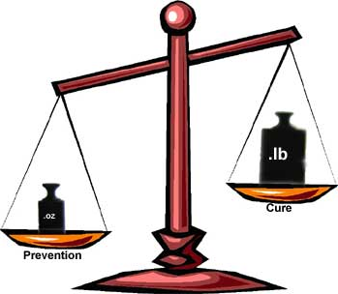
Cân đòn

Slide 49
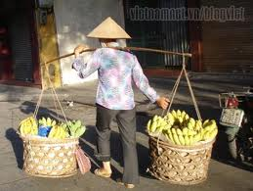


Slide 50


Slide 51
HƯỚNG DẪN VỀ NHÀ
- Xem lại các bài tập đã làm trong tiết học.
- Ghi nhớ cách đọc và viết tên đoạn thẳng, phân biệt độ dài đoạn thẳng AB với khoảng cách giữa hai điểm A và B. Xác định được trung điểm của đoạn thẳng
- Làm bài tập sau: Bài tập 3; 6 SGK trang 88.
Đọc phần: Tìm tòi mở rộng và làm phần áp dụng SGK trang 88.
- Chuẩn bị bài mới: Tia

Slide 52


